Slide 1
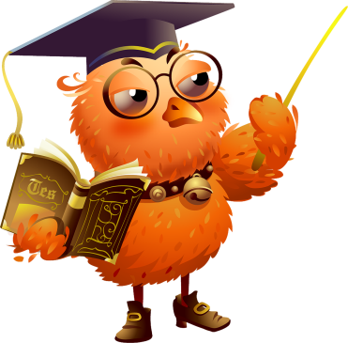
Международный
день грамотности
8 сентября

Slide 2
8 сентября 2018 года
Тема Международного дня грамотности – «Грамотность и развитие навыков».

Slide 3
Грамотность является правом человека и основой для обучения на протяжении всей жизни.
Благодаря своему «множительному эффекту» грамотность способствует снижению уровня детской смертности, сдерживанию темпов роста населения, достижению гендерного равенства и обеспечению устойчивого развития, мира и демократии.

Slide 4
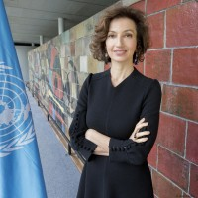
«Благодаря навыкам грамотности каждый из нас может стать хозяином своей судьбы. Овладение грамотностью представляет собой первый шаг на пути к свободе, к преодолению социальных и экономических барьеров. Грамотность составляет непременное условие развития каждого человека в отдельности и общества в целом. Грамотность позволяет разорвать порочный круг социального и гендерного неравенства».
Генеральный директор ЮНЕСКО Одри Азуле

Slide 5
Несмотря на достигнутый прогресс, проблемы в области грамотности сохраняются, и в то же время требования к уровню навыков, необходимых для работы, быстро меняются. В этом году Всемирный день грамотности исследует и выявляет комплексные подходы, которые одновременно могут способствовать развитию грамотности и навыков, чтобы в конечном итоге улучшить жизнь и работу людей и способствовать созданию справедливого и устойчивого общества.
ЮНЕСКО

Slide 6
Сегодня, в условиях непрерывно меняющегося мира, мы сталкиваемся с еще одной проблемой, вызванной стремительными темпами технологического прогресса. Для того чтобы найти свое место в обществе, трудоустроиться и быть способным эффективно решать социальные, экономические и экологические проблемы, уже недостаточно владеть традиционными навыками чтения, письма и счета: необходимо в дополнение к этому обладать новыми знаниями и навыками, в частности в области цифровых технологий.
(Из Послания Генерального директора ЮНЕСКО, 2018)

Slide 7
Праздник был учрежден ЮНЕСКО 8 сентября 1965 года в Тегеране по рекомендации Всемирного конгресса министров просвещения по вопросам ликвидации неграмотности. Впервые праздник отмечали в 1966 году.
Главные мероприятия проходят в Париже: на конференции обсуждаются вопросы развития общества, вручаются Международные премии ЮНЕСКО в области грамотности.
В России в этот день проходят выставки, фестивали, акции, уроки грамотности.

Slide 8
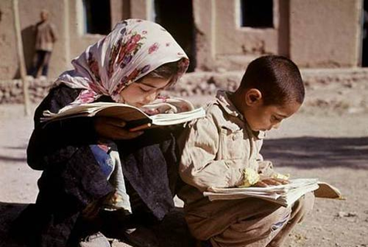
Грамотность расширяет права и возможности отдельных людей, семей и общин и повышает качество их жизни, способствует искоренению нищеты, и обеспечению устойчивого развития, мира и демократии.
По данным ЮНЕСКО:
750 миллионов молодых людей и взрослых по-прежнему не могут читать и писать.
250 миллионов детей не могут получить базовые навыки грамотности.
шесть из десяти детей и подростков, то есть около 617 миллионов человек, не обладают базовыми навыками чтения и счета.
Большинство неграмотных людей в мире составляют женщины.

Slide 9
Кого можно назвать грамотным?
ГРАМОТНЫЙ, -ая, -ое; -тен, -тна.
1. Умеющий читать и писать, а также умеющий писать грамматически правильно, без ошибок. Г. человек. 2. Обладающий необходимыми знаниями, сведениями в какой-н. области. Г. инженер. 3. Выполненный без ошибок, со знанием дела. Г. чертеж.
Ожегов С. И. Словарь русского языка: 70 000 слов. – М., 1989. – 924 с.

Slide 10
Пословицы и поговорки о грамотности
Книга в счастье украшает, а в несчастье утешает.
С книгами знаться – ума набраться.
Кто грамоте горазд, тому не пропасть.
Грамота правдой сильна.
Без грамоты, как в потемках.

Slide 11
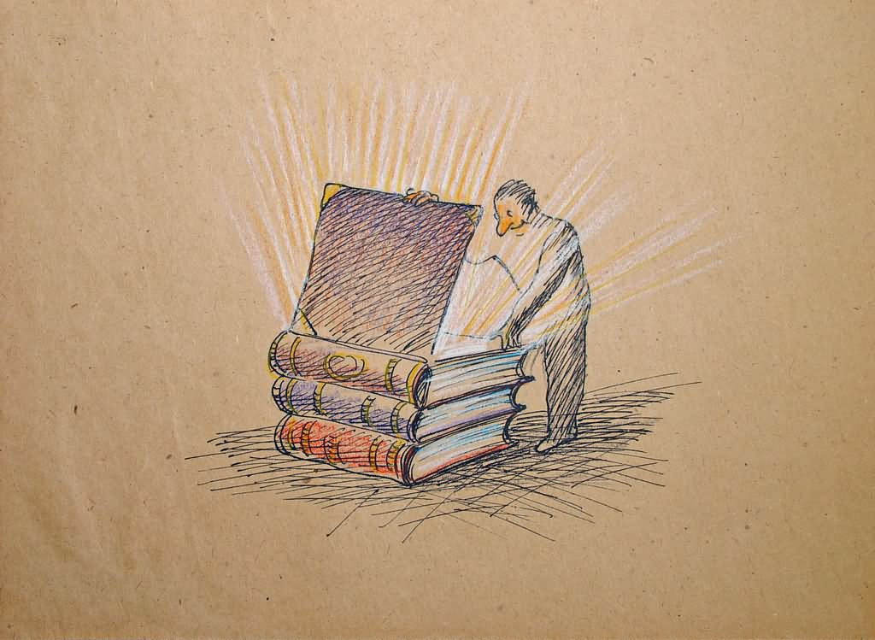
«Какое это счастье — быть грамотным!» М. Горький
«Грамотность драгоценна для нас только как дорога к развитию».
Д.И. Писарев
«Обучать народ – значит делать его лучше; просвещать народ – значит повышать его нравственность; делать его грамотным – значит цивилизовать его».
В. Гюго

Slide 12
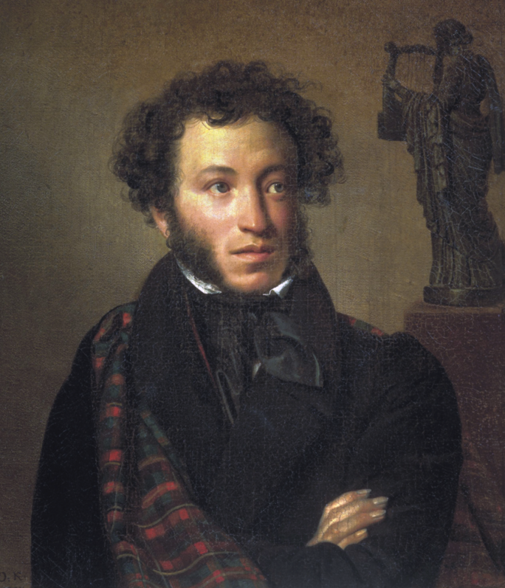
А.С. Пушкин
* * *
О сколько нам открытий чудных Готовят просвещенья дух И опыт, сын ошибок трудных, И гений, парадоксов друг, И случай, бог изобретатель...

Slide 13
«По случаю Международного дня грамотности я призываю всех, чья деятельность непосредственно связана с образованием, но не только их – ибо образование в той или иной степени касается каждого из нас – приложить максимальные усилия для того, чтобы стать еще на один шаг ближе к обществу, в котором нет места неграмотности».
Генеральный директор ЮНЕСКО Одри Азуле

Slide 14
Презентация подготовлена фондом «Родное слово» при поддержке Центра русского языка НГОНБ

